Slide 1
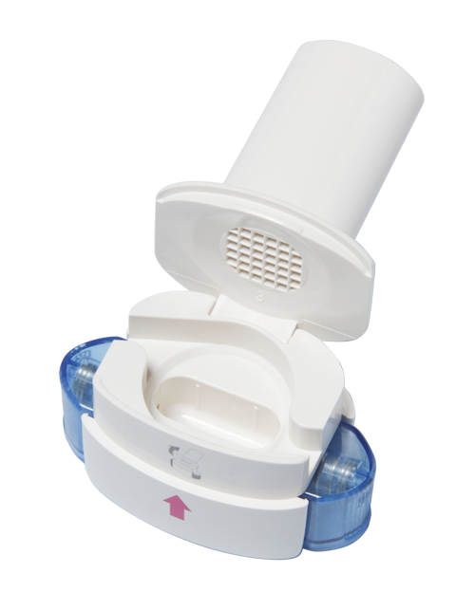
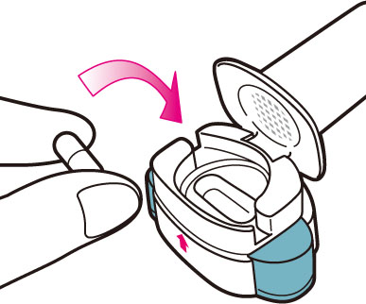
吸入手順・評価票
ブリーズヘラータイプ(ｵﾝﾌﾞﾚｽ･ｼｰﾌﾞﾘ･ｳﾙﾃｨﾌﾞﾛ)
デバイス各部位の名称と注意点
マウスピース
（吸入口）
※吸入時にカラカラ音が聞こえ ていることを確認します。
フィルター
※背筋伸ばして胸をはりまっす ぐ前を向きます。
カプセル充填部（穴）
※新しく処方されたときは吸入器 も交換してください
基部
ボタン
操作方法 | ポイント
①薬の準備 | □ キャップを取り外します。 □ マウスピースを開けます。 □ アルミシートからカプセルを取 り出します。 □(ｵﾝﾌﾞﾚｽ)押し出す □(ｼｰﾌﾞﾘ･ｳﾙﾃｨﾌﾞﾛ)ｼｰﾙをはがす □ カプセルを溝に入れ、マウス ピースを閉じます。 □ 両側のボタンを１回押します。
②息吐き | □ マウスピースをくわえる前に、 息を十分にはき出します。
③吸入 | □ 「強く、早く、深く」吸いこみ ます。（薬が吸い込まれると カラカラと音が聞こえます。）
④息止め | □ 苦しくない程度（5秒程度）息止めします。
⑤息吐き | □ 息をゆっくり吐き出します。
⑥後片付け | □ マウスピースを開き、本体を横に倒して手で触らずにカプセルを捨てます。
2014年 埼玉吸入療法サポートネットワーク v140303

